Slide 1

Sistema Autônomo de Autenticação Contextual com Blockchain e Inteligência Artificial
João Guedesde Brito
Mestrando
joaoguedesdebrito@gmail.com
Notes:
January 30th, 2012

Slide 2
Menu
  Objetivos;
  Critérios;
  BigPicture;
  Resumo da BigPicture;
  Explicação geral;
  Estudo de anterioridade;
  Relacionamento com a proposta.

Slide 3
Objetivos
Objetivo Geral: Criar um sistema inteligente de autenticação.
Objetivos Específicos:
  Analisar contexto de acesso;
  Implementar IA para prever riscos;
  Registrar eventos em Blockchain.

Slide 4
Critérios de Liberação ou Negação
IA decide com base em:
  IP, local, dispositivo, horário;
  Histórico de acesso;
  Classificação de risco;
  Bloqueia ou exige MFA se necessário.

Slide 5
✅Critérios para LIBERAR o acesso
Credenciais válidas (login/senha ou token OAuth2);
Localização e IP habituais;
Dispositivo reconhecido (navegador, SO);
Horário de acesso dentro do padrão;
Comportamento consistente com o histórico;
IA classifica risco como BAIXO (< 30%);
Sem tentativas suspeitas recentes.

Slide 6
❌ Critérios para NEGAR o acesso
Credenciais inválidas (senha incorreta ou token inválido);
Dispositivo ou IP desconhecido;
Horário incomum (ex: madrugada);
Comportamento fora do padrão esperado;
IA classifica risco como ALTO (≥ 70%);
Múltiplas tentativas de login falhas;
Geolocalização contraditória.

Slide 7
⚠️ Acesso Condicional (MFA)
Risco médio (score entre 30% e 70%);
Solicitar segundo fator de autenticação:
  Token por e-mail ou SMS;
  Aplicativo autenticador;
  Pergunta de segurança.

Slide 8
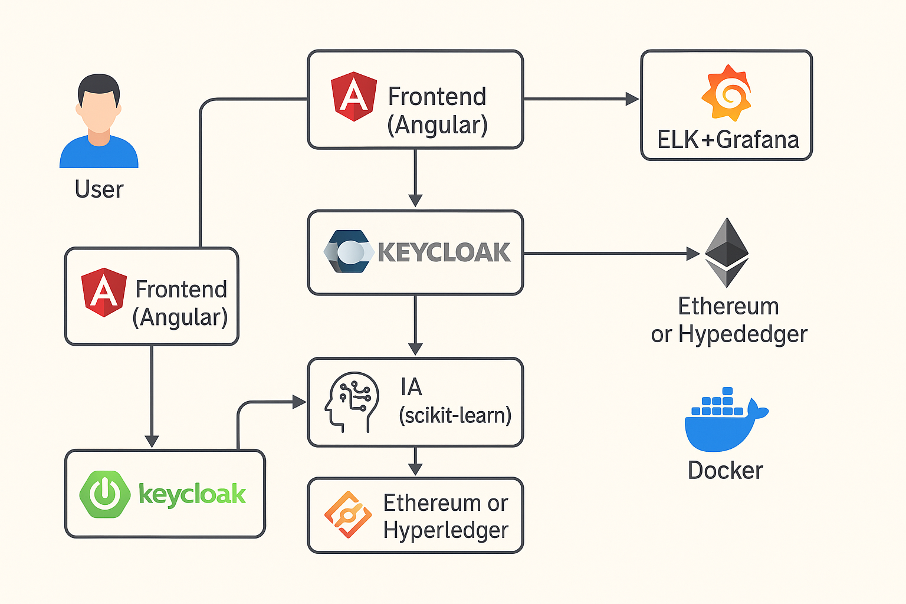
Big Picture

Slide 9
Resumo da Big Picture
Usuário → acessa via Angular (frontend-auth).
Frontend → envia requisições ao Spring Boot (auth-service).
Backend → processa o login, valida com o Keycloak e envia contexto para o microserviço de IA.
Backend → também envia eventos sensíveis para o serviço blockchain-logger, que grava na blockchain.
Backend → e serviços enviam logs para o Logstash, que alimenta o ELK + Grafana.
IA → decide se o acesso é liberado, bloqueado ou exige MFA

Slide 10
Explicação da Big Picture
Usuário: Envia login + contexto (IP, dispositivo, local, horário).
Frontend (Angular): Interface de login, envio de dados, controle de acesso.
Backend (Spring Boot): API REST, autenticação com Keycloak, decisão com IA.

Slide 11
Explicação da Big Picture
Keycloak: Autenticação OAuth2/OpenID Connect, emissão de JWT.
IA (Scikit-learn): Avalia risco com algoritmos de machine learning.
Blockchain: Registro imutável dos eventos sensíveis.

Slide 12
Explicação da Big Picture
ELK + Grafana: Logs e dashboards em tempo real.
Decisão Autônoma: Liberação, bloqueio ou MFA baseado no risco.
Docker Compose: Orquestração completa dos microsserviços.

Slide 13
Estudo de anterioridade - 01
Context-Aware Authentication (Stanford University)
Este projeto desenvolveu uma abordagem para autenticação baseada em contexto com foco em sensores de mobilidade, localização e padrões comportamentais.
Um modelo de aprendizado de máquina foi treinado para identificar tentativas anômalas de login. No entanto, não incluía registro em Blockchain. [Fonte: Narayanan, A. et al. 'Designing Context-Aware Authentication Systems'. Stanford Security Lab, 2016.]

Slide 14
Estudo de anterioridade -02
AuthLedger – Blockchain-based Logging (Hyperledger)
AuthLedger foi um projeto acadêmico europeu experimental baseado no uso de Blockchain para autenticação de dois fatores e armazenamento de logs de acesso.
Foi implementado em Hyperledger Fabric, mas sem análise preditiva de risco. [Fonte: AuthLedger Consortium. 'Blockchain-based authentication log platform using Hyperledger'. European Journal of Information Systems, 2020.]

Slide 15
Estudo de anterioridade -03
IBM Adaptive Risk-based Authentication
A IBM desenvolveu um sistema comercial que aplica algoritmos de machine learning para estimar risco em tempo real durante o processo de login.
O sistema ajusta dinamicamente o nível de autenticação exigido, mas não armazena eventos em Blockchain. [Fonte: IBM Security. 'Adaptive Access and Risk-based Authentication'. IBM White Paper, 2021.]

Slide 16
Relacionamento com a proposta
Nenhum dos projetos analisados contempla, de forma integrada, todos os pilares abordados pela presente proposta: autenticação contextual com IA, decisão autônoma de acesso e registro imutável dos eventos em Blockchain.
O sistema proposto busca preencher essa lacuna oferecendo segurança reforçada, transparência e modularidade para contextos críticos como o governo, saúde e educação.

